Slide 1


Slide 2

AULA 6.1

Slide 3

"Capacitar o aluno no entendimento de conceitos básicos de estatística e análise de dados.“
"Preparar os alunos para entender e desempenhar conceitos futuros relacionados a Análise Exploratória de Dados e Machine Learning"
Data Analysis Fundamentals
Alcides C. Araújo

Slide 4
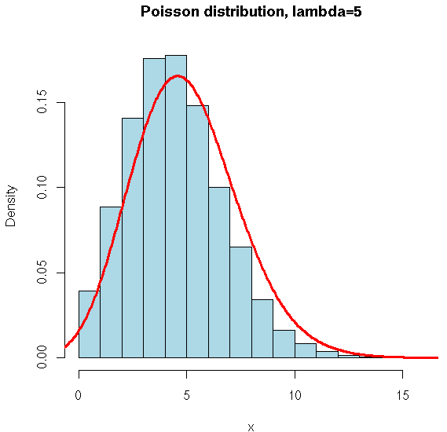
Conceitos iniciais
Distribuições de Probabilidade Discretas (Aplicações no Python)

Slide 5
Conceitos
Histogramas
Distribuição Uniforme
Distribuição Bernoulli
Distribuição Binomial
Distribuição de Poisson

Slide 6
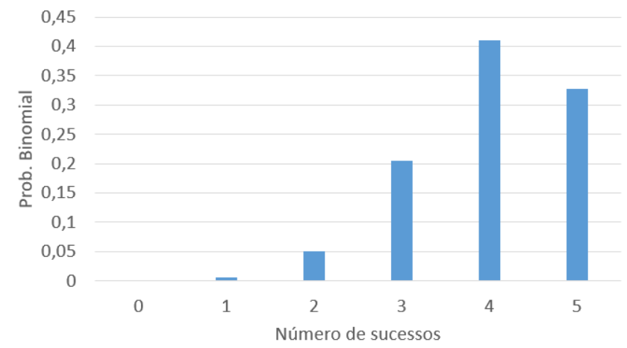
Histograma
Podemos fazer um gráfico:
Gráficos deste tipo possuem um nome específico denominados de Histogramas de frequência.
Histogramas são gráficos de distribuições de probabilidades.

Slide 7
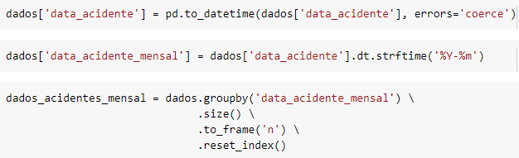
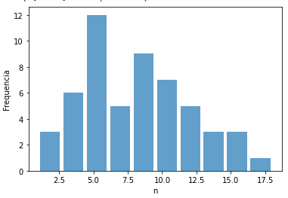

Histograma
Histograma com matplotlib:
Preparação dos dados
Ajustamos a coluna data_acidente para ano-mês.
Esta linha de código foi adicionada pq buscamos obter o número de acidentes por mês.

Slide 8

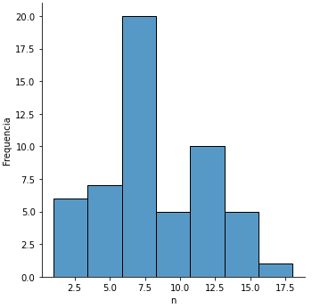
Histograma
Histograma com seaborn:

Slide 9
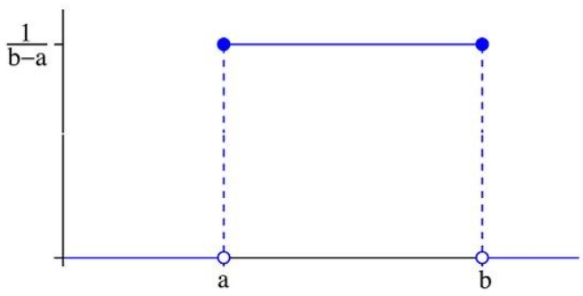

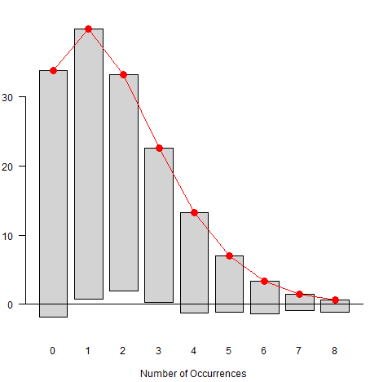
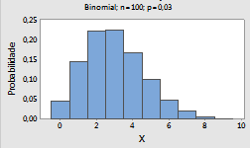

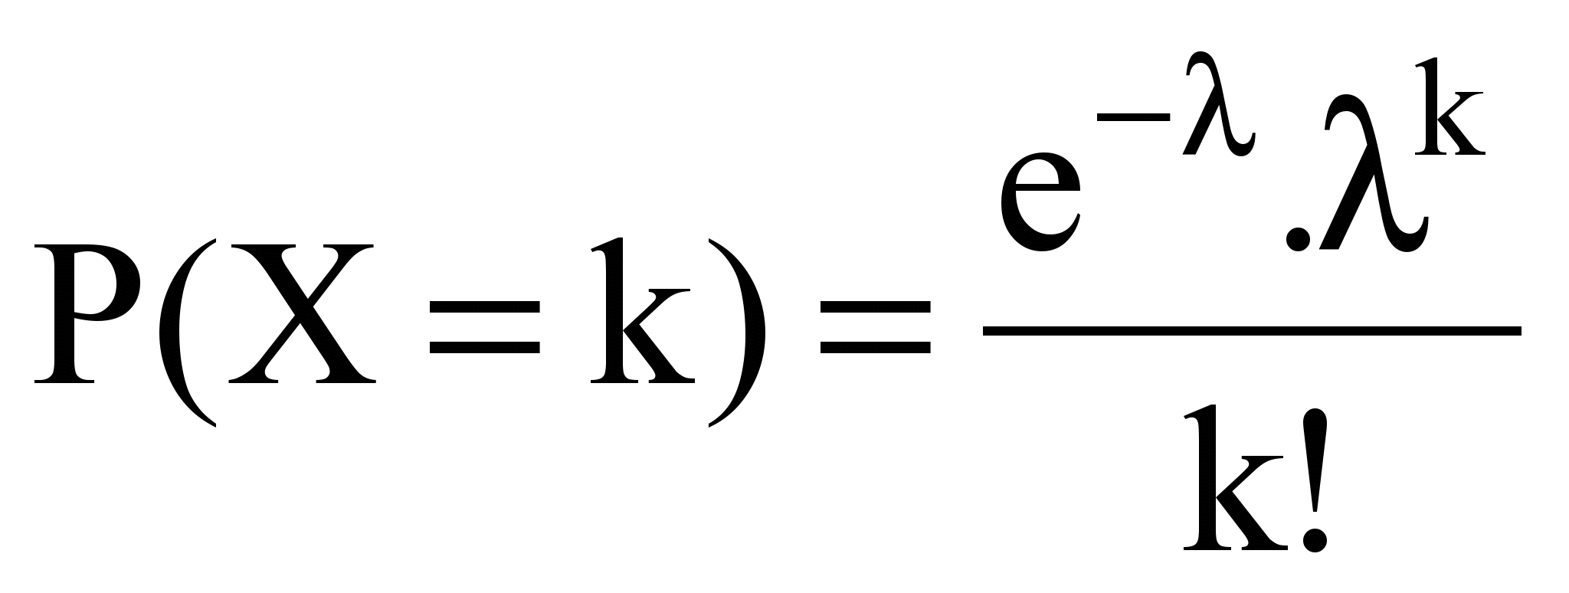
Distribuições de probabilidades discretas
Distribuições que serão apresentadas:
Distribuição bernoulli
Distribuição uniforme
Distribuição binomial
Distribuição de Poisson

Slide 10

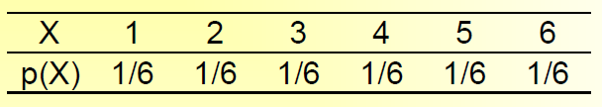
Distribuições Uniforme
Imagine este dado de 6 lados:
Qual a chance de sair 1?
Qual a chance de sair 6?
Na distribuição uniforme todos os valores possuem a mesma probabilidade de ocorrer.

Slide 11
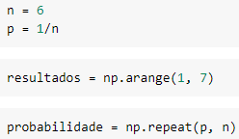
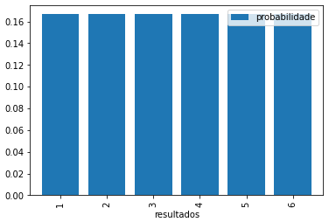

Distribuições Uniforme Histograma
Exemplo distribuição uniforme:
O dado tem 6 lados e os lados têm mesma chance de sair.
Criamos um data frame mantendo colunas de resultados e probabilidade.
Geramos o gráfico.

Slide 12
Distribuição Bernoulli
A distribuição de Bernoulli* é observada para somente a probabilidade de um evento em que somente 2 resultados podem ocorrer.
Sucesso/Fracasso, Acidente/Não Acidente, Grávida/Não grávida
Exemplo: Um funcionário sofrerá um acidente hoje? Teremos “0” para “não sofre acidente” com probabilidade “p” e “1” para “sofre acidente”, com probabilidade “1-p”.
*Exemplo com números ver excel: distrib_prob.xlsx, aba dist_bernoulli

Slide 13
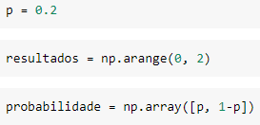
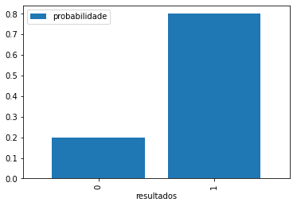

Distribuição Bernoulli
Exemplo Bernoulli
Criamos um data frame mantendo colunas de resultados e probabilidade.
Geramos o gráfico.

Slide 14
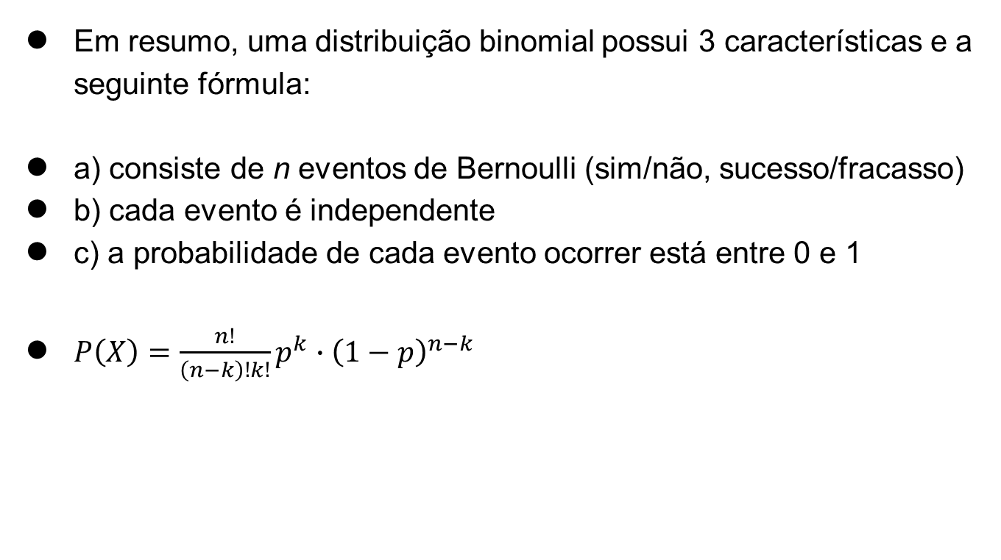
Distribuição Binomial
(resumo)
Em resumo, uma distribuição binomial possui 3 características e a seguinte fórmula:
a) consiste de n eventos de Bernoulli (sim/não, sucesso/fracasso)
b) cada evento é independente
c) a probabilidade de cada evento ocorrer está entre 0 e 1
$P\left(X\right)=\frac{n!}{\left(n−k\right)!k!}p^{k}∙{\left(1−p\right)}^{n−k}$
*Exemplo com números ver excel: distrib_prob.xlsx, aba dist_binomial

Slide 15
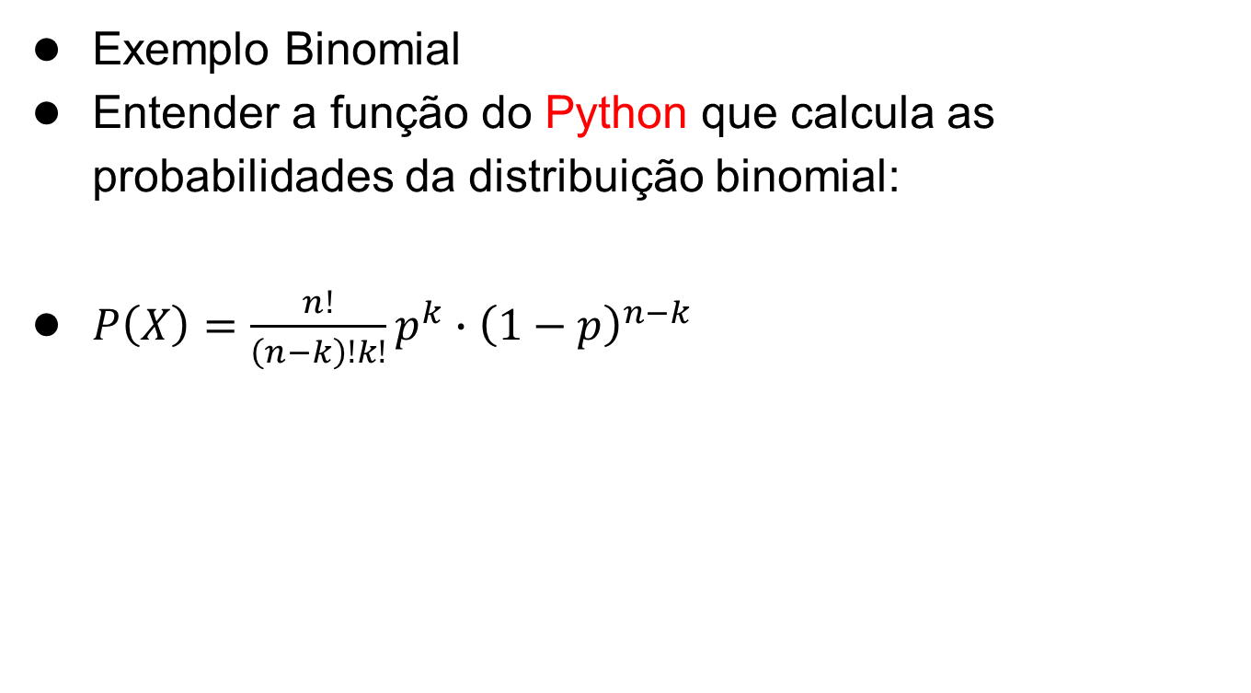
Distribuição Binomial
Exemplo Binomial
Entender a função do Python que calcula as probabilidades da distribuição binomial:
$P\left(X\right)=\frac{n!}{\left(n−k\right)!k!}p^{k}∙{\left(1−p\right)}^{n−k}$

Slide 16
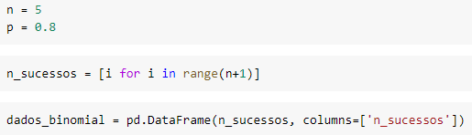
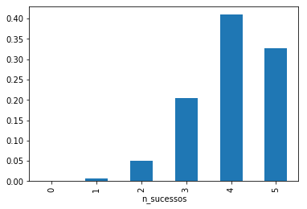

Distribuição Binomial
Exemplo Binomial:
Criamos um data frame mantendo colunas de resultados e probabilidade.
Geramos o gráfico.

Slide 17
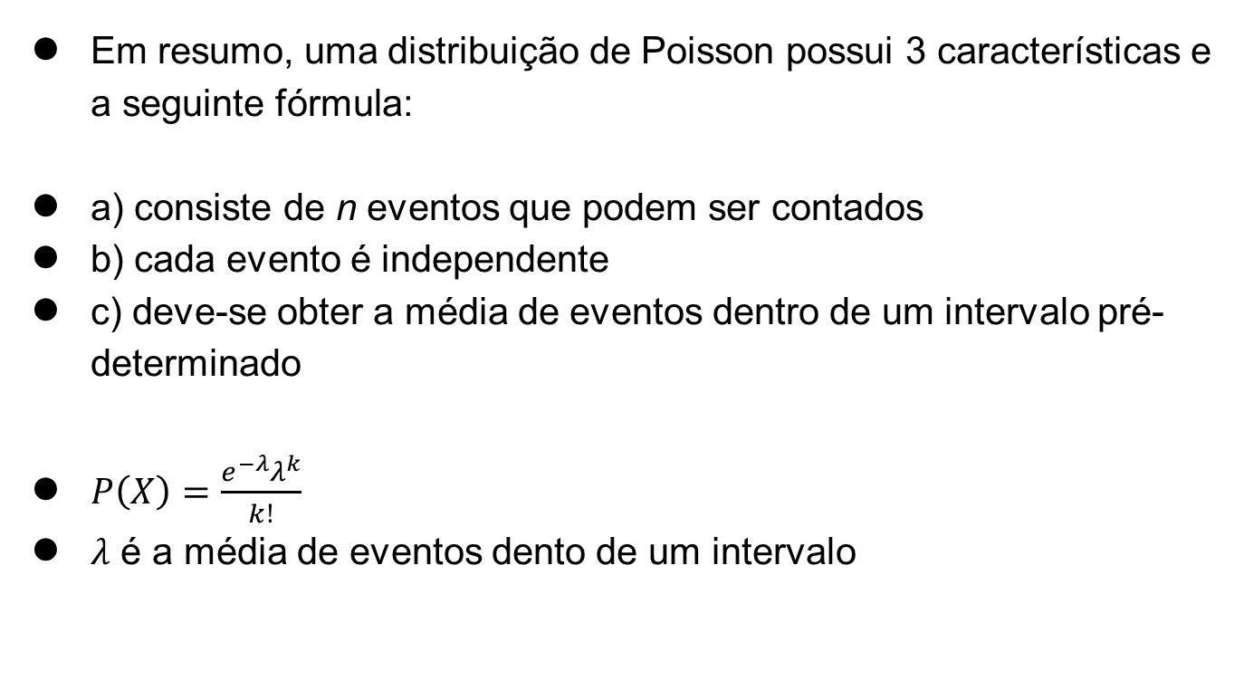
Distribuição de Poisson
(resumo)
Em resumo, uma distribuição de Poisson possui 3 características e a seguinte fórmula:
a) consiste de n eventos que podem ser contados
b) cada evento é independente
c) deve-se obter a média de eventos dentro de um intervalo pré-determinado
$P\left(X\right)=\frac{e^{−λ}λ^{k}}{k!}$
$λ$ é a média de eventos dento de um intervalo
*Exemplo com números ver excel: distrib_prob.xlsx, aba dist_poisson

Slide 18

Distribuição de Poisson
Exemplo Poisson
Entender a função do Python que calcula as probabilidades da distribuição poisson:
$P\left(X\right)=\frac{e^{−μ}μ^{k}}{k!}$

Slide 19
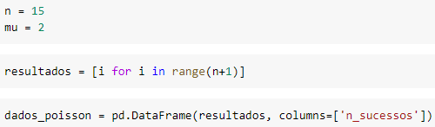

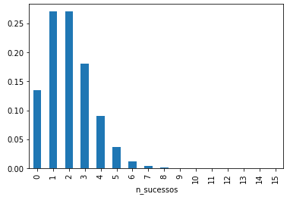
Distribuição Poisson
Exemplo Poisson:
Criamos um data frame mantendo colunas de resultados e probabilidade.
Geramos o gráfico.

Slide 20

Problema
Anualmente ocorrem cerca de 270 milhões de acidentes e trabalho e 160 milhões de casos de doenças ocupacionais são registradas no mundo.
+ 2 milhões de pessoas perdem a vida todos os anos durante o trabalho (6,3 mil mortes por dia).
Os custos globais chegam a 2,8 trilhões de dólares (podem comprometer até 4% do PIB mundial).
Qual a probabilidade de ocorrer algum acidente dado um histórico de acidentes?
Fonte: https://www.seebcgms.org.br/noticia/acidentes-de-trabalho-matam-mais-do-que-guerras/

Slide 21
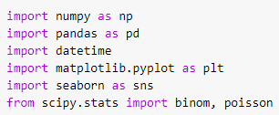
Preparação dos dados
Carregar pacotes e dados
Pacotes.
Dados.

Slide 22
Uso das funções do R
Qual a probabilidade de ocorrer algum acidente dado um histórico de acidentes?
Qual a distribuição de probabilidade você assumiria para resolver este problema?
Se uma empresa tem média mensal de 20 acidentes. Qual a probabilidade de ocorrer 7 acidentes?
Qual a probabilidade de ocorrer entre 15 a 17 acidentes? Mesma média.

Slide 23
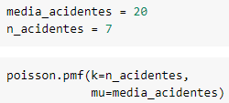
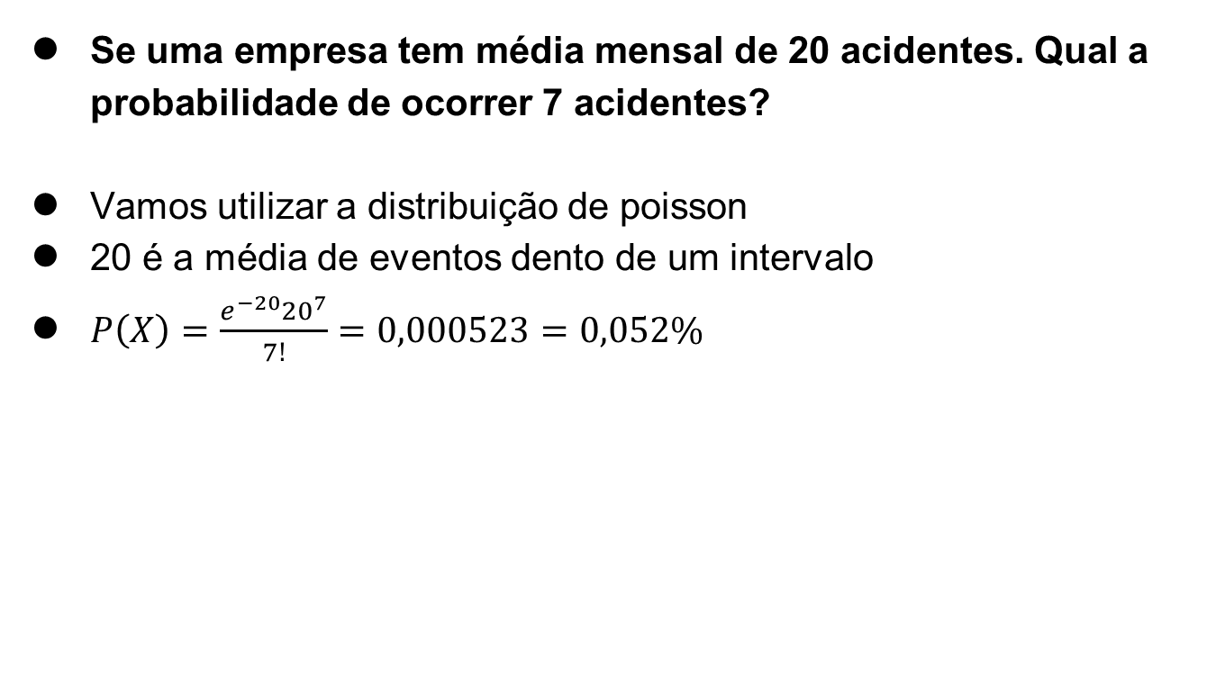
Resolução 2
Se uma empresa tem média mensal de 20 acidentes. Qual a probabilidade de ocorrer 7 acidentes?
Vamos utilizar a distribuição de poisson
20 é a média de eventos dento de um intervalo
$P\left(X\right)=\frac{e^{−20}{20}^{7}}{7!}=0,000523=0,052\%$

Slide 24
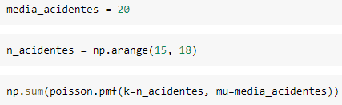
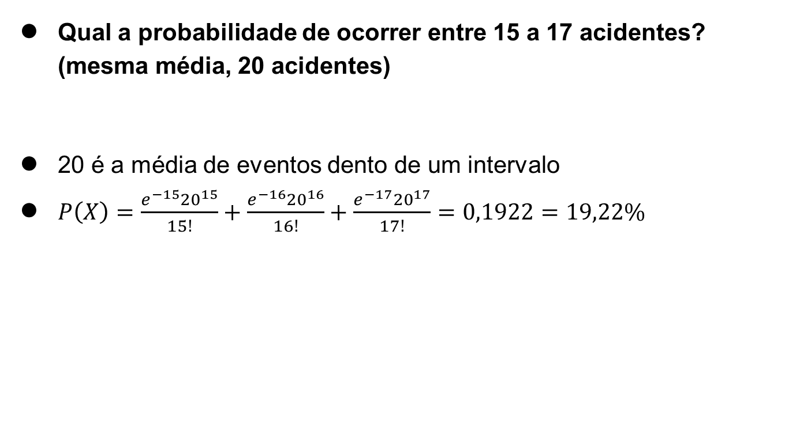
Resolução 3
Qual a probabilidade de ocorrer entre 15 a 17 acidentes? (mesma média, 20 acidentes)
20 é a média de eventos dento de um intervalo
$P\left(X\right)=\frac{e^{−15}{20}^{15}}{15!}+\frac{e^{−16}{20}^{16}}{16!}+\frac{e^{−17}{20}^{17}}{17!}=0,1922=19,22\%$

Slide 25
Análise do problema com dados
Qual a probabilidade de ocorrer algum acidente dado um histórico de acidentes?
Em nosso conjunto de dados, qual foi a média mensal de acidentes?
Utilize a média mensal obtida anteriormente. Qual a probabilidade de ocorrer 7 acidentes?
Qual a probabilidade de ocorrer entre 4 a 6 acidentes? (Utilize a média mensal obtida anteriormente)

Slide 26
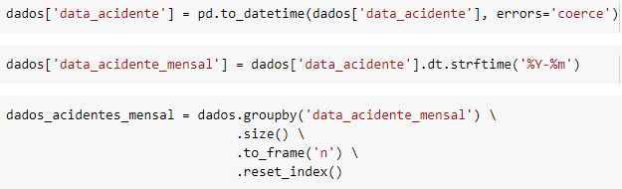

Análise do problema com dados
Em nosso conjunto de dados, qual foi a média mensal de acidentes?
Preparamos os dados para obter a série histórica de acidentes.
Código para obter a média mensal.

Slide 27
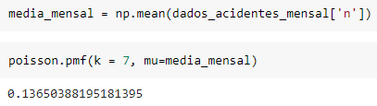
Análise do problema com dados
Utilize a média mensal obtida anteriormente. Qual a probabilidade de ocorrer 7 acidentes?

Slide 28
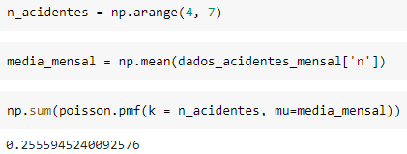
Análise do problema com dados
Qual a probabilidade de ocorrer entre 4 a 6 acidentes? (Utilize a média mensal obtida anteriormente)

Slide 29
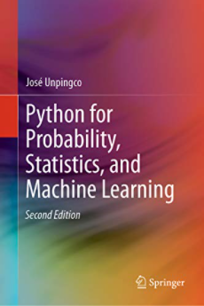
Onde estudar mais!!
Leitura
Distribuições discretas: https://pt.khanacademy.org/math/ap-statistics/random-variables-ap/discrete-random-variables/v/discrete-probability-distribution
Vídeos
Distribuição Binomial: https://pt.khanacademy.org/math/statistics-probability/random-variables-stats-library/binomial-random-variables/v/binomial-distribution
Distribuição de Poisson: https://pt.khanacademy.org/math/statistics-probability/random-variables-stats-library/poisson-distribution/v/poisson-process-1

Slide 30



